Slide 1
SARS2DETECT Predicción de la evolución de los pacientes con COVID-19 empleando técnicas de ML
NAITEC-Gobierno de Navarra
3 de Junio de 2022

Slide 2
Índice
Objetivos
Fases
Conclusiones
Demostración
Próximos pasos

Slide 3
1. Objetivos
Objetivos estratégicos
Desarrollar un sistema para la predicción de respuesta de los pacientes COVID-19 en Navarra.
Mejorar el uso de los recursos sanitarios disponibles en los hospitales navarros.
Objetivos del proyecto
Procesar el conjunto de datos (limpieza y procesado para su tratamiento con machine learning) del Sistema Navarro de Salud.
Mejora del sistema de predicción basado en radiografías de tórax, incluyendo en la entrada variables clínicas.
Publicación científica de los resultados.
Despliegue del sistema en la DGTD con acceso por parte del Servicio de Radiología.
Publicación de datos y modelos en el Portal de Datos Abiertos.

Slide 4
2. Fases
Fase 1. Adquisición de los datos de COVID-19.
Fase 2. Evaluación, procesado y limpieza de datos.
Indicaciones médicas para la limpieza
Limpieza
Radiografías y Radiómica
Fase 3. Generación de modelos de predicción.
Modelo Machine Learning
Dos clases: Hospitalizados y No-hospitalizados
Cuatro clases: Hospitalizados, No-hospitalizados, UCI y Fallecidos

Slide 5
2. Fases
Fase 2. Evaluación, procesado y limpieza de datos.
Indicaciones médicas para la limpieza
Hospitalizaciones:
Eliminar las que son anteriores a 7 días de la PCR y posteriores a 15 días de las misma.
Saturación:
Si existen varios valores de saturación considerar los del mismo día del estudio.
Primer valor de saturación.
Valor más bajo de saturación que no sea posterior a una subida.
Episodios:
Se han agrupado en Obesidad, Enfermedad Pulmonar, Diabetes, Cáncer y Otros. (Word con las enfermedades en cada categoría)
IMC:
Para los pacientes para los cuales no disponemos de un IMC en principio utilizaremos un valor medio.
Clases pacientes:
NO HOSPITALIZADOS, HOSPITALIZADOS, UCI, MUERTOS

Slide 6
2. Fases
Fase 2. Evaluación, procesado y limpieza de datos.
Limpieza
Limpieza de datos siguiendo las indicaciones médicas
Hospitalizados: 2584 pacientes
Etiquetados: Graves
No-hospitalizados: 1297 pacientes
Se consideran sólo los pacientes que han pasado por urgencias y en ningún momento han sido derivados a hospitalización.
No tienen antecedentes (cáncer, obesidad…)
A cero todos los antecedentes
Etiquetados: No graves
Unión hospitalizados y no-hospitalizados
Base Datos Hospitalizados
2584 pacientes
Base Datos No-hospitalizados
1297 pacientes
Base Datos Hospitalizaciones + No - hospitalizados
3881 pacientes

Slide 7
2. Fases
Fase 2. Evaluación, procesado y limpieza de datos.
Radiografías y Radiómica
Obtener los pacientes que tienen radiografía y cumplen con las características filtradas.
Juntamos la base de datos pacientes con los ids de las radiografías:
Base Datos Hospitalizaciones
+
No-Hospitalizados
3881 pacientes
-347
Cumplen las características.
Tienen radiografía
Base Datos
3534
Ids Rx
5080
-1546
Hay 83 pacientes que presentan más de una radiografía.
Selección de la mejor radiografía.

Slide 8
2. Fases
Fase 2. Evaluación, procesado y limpieza de datos.
Radiografías y Radiómica
Seleccionadas las radiografías de los pacientes de la base de datos final.
Extracción de características radiómicas.
La radiómica es una técnica que consiste en la extracción de características cuantitativas (textura, forma y nivel entre píxeles) de la imagen.
Input:
Imagen radiografía
Máscara de la imagen: ayuda a centrarse en la zona de la cual se quieren calcular las características.

Slide 9
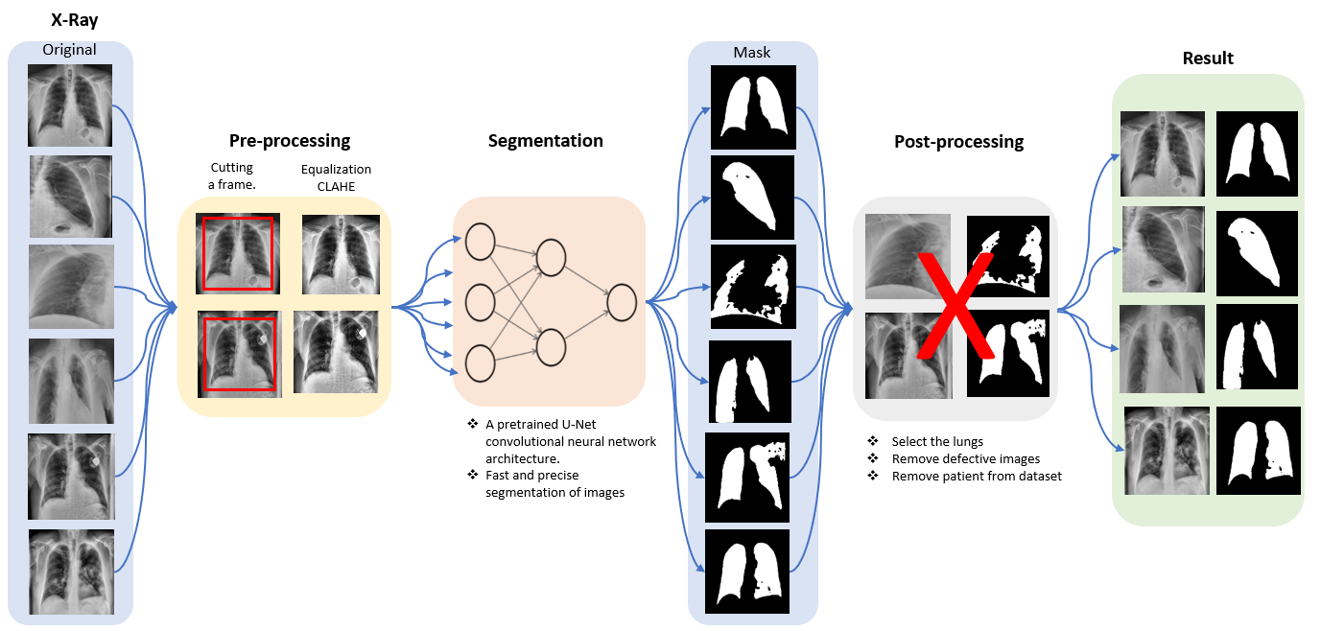
2. Fases
Fase 2. Evaluación, procesado y limpieza de datos.
Radiografías y Radiómica

Slide 10
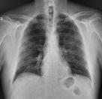
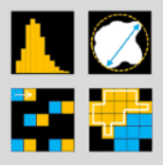
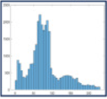
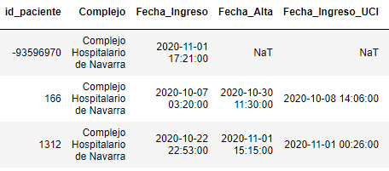
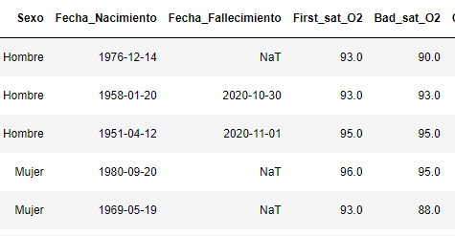
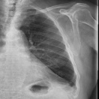
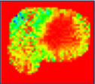
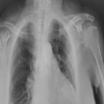
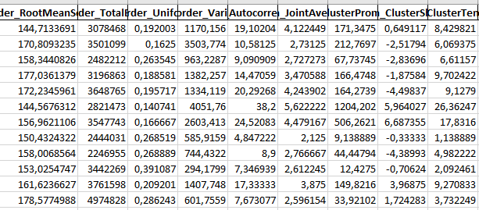
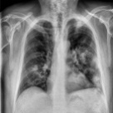
2. Fases
Fase 2. Evaluación, procesado y limpieza de datos.
Radiografías y Radiómica
Rx + Segmentación
Extracción
Características
Unión
Radiómica + Clínicos
Clínicos
Sexo
Age
Fecha Fallecimiento
Saturación (First, Bad)
Antecedentes (Cáncer, Diabetes, Pulmonar, Otros)
Base de datos
Radiómica + Clínicos
Eliminar columnas todos los valores NaN o Zero
Sars_radiomics_features_pacientes.xlsx
Textura
Intensidad
Forma
Tamaño
….

Slide 11
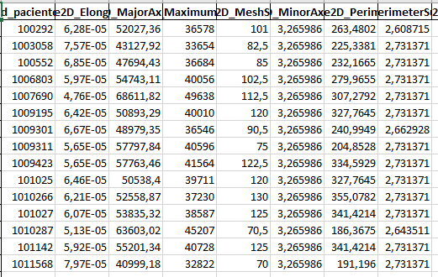
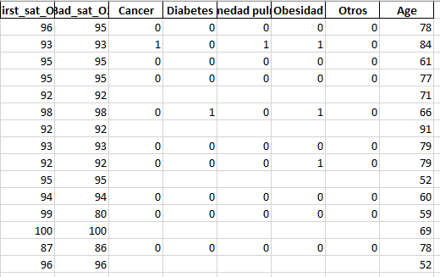
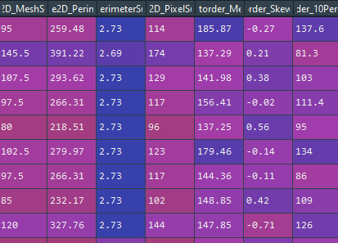
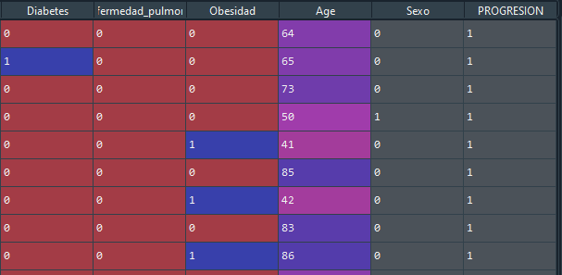
2. Fases
Fase 3. Generación de modelos de predicción.
Pacientes por clase
Base de Datos
Hospitalizados
1863
No hospitalizados
1151
…
UCI
165
Fallecidos
295
Base de Datos
Balanceamos respecto a urgencias.
Hospitalizados: 1151 (Graves)
No hospitalizados: 1151 (No graves)
Categorizamos: Sexo, Progresión
Antecedentes Urgencias a cero
Eliminamos “Otros” porque todos los valores son cero.
…

Slide 12
2. Fases
Fase 3. Generación de modelos de predicción.
Logit
Random Forest
El objetivo es clasificar a los pacientes:
Grave: requiere hospitalización.
No grave: no requiere hospitalización.
Regresión Logística:
Train 80% (1800)
Test 20% (400) aprox
Library: statsmodels
El objetivo es clasificar a los pacientes:
Fallecidos
Hopitalizados
UCI
No - hospitalizados
Random Forest:
Train 80% (540) aprox
Test 20% (120) aprox
Library: sklearn
No-hospitalizados
No-hospitalizados

Slide 13
3. Conclusiones
Alcance técnico
Considerando el tamaño y calidad de la muestra, así como la falta de variables influyentes (i.e tensión arterial) los resultados de los clasificadores se consideran prometedores.
Por otro lado, el desempeño de los mismos debería ser mejorado para su uso a nivel clínico.
Poder disponer de los datos clínicos desde Diciembre 2020 hasta la actualidad permitiría un análisis profundo de la evolución del COVID-19, de sus correspondientes efectos en los pacientes y consecuentemente de su pronóstico.

Slide 14
3. Conclusiones
Carencias y riesgos detectados
La cantidad y calidad de los datos influyen directamente en la calidad de las predicciones.
La implementación de la plataforma basada en IA supone una infraestructura novedosa en el escenario tecnológico de Gobierno de Navarra.
Recursos. La gestión de los recursos es determinante sobre todo en este tipo de proyectos con lo que cobra importancia una gestión eficiente de los mismos. La implicación del grupo de trabajo y la gestión del proyecto ha sido crucial para alcanzar el Producto Mínimo Viable.

Slide 15
3. Conclusiones
Oportunidades detectadas
Generación de un grupo de trabajo (CHN, NAITEC, UPNA, SADig) que ha establecido una colaboración a través de este proyecto y que puede afianzarse para desarrollar nuevos proyectos en el futuro.
Obtención de resultados que avalen el grupo de investigación y sirvan para la captación de fondos competitivos en futuras convocatorias.
Implementación de una plataforma basada en IA que sirva como modelo para otras iniciativas de digitalización y herramientas de ML/DL en la administración pública (Gobierno de Navarra).
Generación de un producto de ML y su despliegue en la DGTD empleando MLOps para su uso en el CHN.

